Slide 1
DNS (Domain Name System)
와 동작 원리
발표자 : 한현희

Slide 2
DNS란 ?
DNS(Domain Name System)는 인터넷에서 도메인 이름을 IP 주소로 변환하는 시스템입니다. 인터넷의 모든 장치는 IP 주소를 사용하여 서로를 식별하고 통신합니다. IP 주소는 숫자로 구성되어 있어 사람이 기억하기 어렵기 때문에 DNS가 이러한 숫자 주소 대신에 사람이 읽고 이해하기 쉬운 도메인 이름을 사용하여 IP주소로 연결할 수 있게 해줍니다.

Slide 3
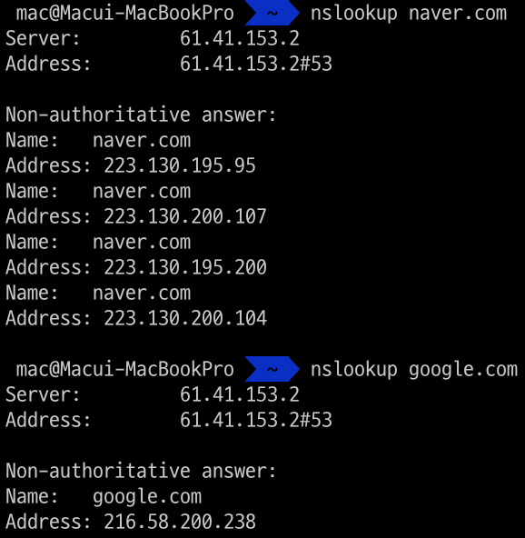
DNS란? 일종의 컴퓨터가 가진 전화번호부로 비유.
전화번호부
이름
한현희
한예종
김가율
이소연
김성도
권병창
전화번호
010-1234-5678
010-1111-1111
010-2222-2222
010-3333-3333
010-5555-5555
010-7777-7777
도메인 이름
naver.com
google.com
아이피 주소
223.130.195.95
216.58.200.238
도메인 이름과 연결된 IP주소를 저장하면 편하겠다!
DNS 서버라는 곳에 저장해서 도메인 물어보면 IP주소 알려주자
사람이 전화번호부의 이름과 전화번호를 연결하여 이름을 이용해서 전화가 가능한 것처럼 서버의 도메인 이름과 아이피 주소를 연결하여 도메인 이름만 입력을 해도 해당 IP로 연결할 수 있게 해주는 것이 DNS이다.

Slide 4
DNS의 동작 원리
www.naver.com 입력
naver.com 주소가 뭐임??
DNS server
한현희PC
223.130.195.95 이거임~
223.130.195.95 로 연결
www.naver.com 223.130.195.95
naver 화면 띄워줌

Slide 5
DNS server의 구조 Sub<Sld<Tld<R
First level domain
.com.
Root domain
.
그러면 많은 도메인이름과 IP 를 한 곳에 다 저장해 놓는건가요?
Sub domain
mail.google.com.
Second level domain
google.com.
NO ! DNS 는 계층으로 나눠서 관리함.
한현희PC
DNS server
도메인 주소에는 . 이 생략되어있는데 이를 Root 도메인이라고 합니다.
mail.google.com 이라는 도메인 주소를 보면서 계층을 알아보겠습니다.
이렇게 오른쪽에서부터 Root, Tld, Sld,Sub domain 의 계층적 구조로 되어 있습니다
www.naver.com 223.130.195.95

Slide 6
DNS server 의 구조 - 계층구조
Root
Root
.net
.com
.org
TLD
battle.net
oracle.com
google.com
naver.com
thenew.org
sld
community.oracle.com
mail.google.com
maps.google.com
blog.naver.com
sub
Root 도메인은 Tld의 주소만 알고 있습니다. sld 나 sub domain의 주소는 알지 못합니다.
tld는 sld의 주소만 알고 있습니다.
이런식으로, 상위계층의 도메인 은 바로 아래 하위 계층의 ip 주소만을 알고 있는 구조입니다.

Slide 7
DNS server 의 구조 - 계층구조
Root
mail.google.com 찾아주셈
mail.google.com 찾아주셈
mail.google.com 찾아주셈
잘 모르겠는데 .com 은 얘한테 물어보셈
mail.google.com아이피주소
142.250.66.133 여기있음
mail.google.com 찾아주셈
잘 모르겠는데, google은 얘가 알고 있음
나도 잘 모르겠는데 mail은 얘한테 가보셈
.net
.com
.org
battle.net
oracle.com
google.com
naver.com
thenew.org
community.oracle.com
mail.google.com
maps.google.com
blog.naver.com

Slide 8
DNS server 의 구조 - 계층구조
이 귀찮은 작업을 제가 해야하나요?
아닙니다. Dns Recursor 라고 하는 서버가 이 역할을 대신 해주고 있습니다.
주로 ISP (인터넷 제공업체 kt,skt…) 가 이 역할을 하고 있습니다.
Root
.net
.com
.org
battle.net
oracle.com
google.com
naver.com
thenew.org
community.oracle.com
mail.google.com
maps.google.com
blog.naver.com

Slide 9
DNS 최종 정리.
Root
DNS server
www.naver.com 입력
한현희PC
naver.com 주소가 뭐임??
DNS Recursor
223.130.195.95 이거임~
Fld
DNS server
223.130.195.95 로 연결
www.naver.com 223.130.195.95
Sub
DNS server
naver 화면 띄워줌

